Slide 1
多文化共修科目における
異文化理解とコミュニケーション促進の効果
～多文化共生キャンパス実現に向けた取り組み～
2016年6月4日（日）異文化間教育学会第37回大会研究発表（於：桜美林大学）
東京学芸大学留学生センター 岡 智之

Slide 2
はじめに
本発表の目的
2015年度より本学で開設された「多文化共修科目」の授業実践の省察
共修授業での日本人学生と留学生の異文化理解とコミュニケーション促進の効果の実証
学内国際交流活動との連携による大学における多文化共生キャンパスの実現に向けた取り組みの提示。

Slide 3
「多文化交流科目」の全国での動向
留学生と日本人学生との共修クラス…1990年代より、行われてきた。信州大学等。
北海道大学の「多文化交流科目」…2013年度より制度的、組織的な開設。
（青木・小河原2014、2015）
全国での様々な取り組み…立命館大学、東北大学など（堀江2016）
東京学芸大学 2015年度より教養科目として「多文化共修科目」4科目を開設。
春学期…多文化共修科目A「異文化理解とコミュニケーション」（岡担当）
多文化共修科目C「世界の言語と文化」
秋学期…多文化共修科目B「多文化社会とコミュニケーション」（岡担当）
多文化共修科目D「世界の民族と文化」

Slide 4
多文化共修科目のねらいと目標
多文化共修科目は、日本人と留学生をはじめとするさまざまな文化的背景を持つ学生同士が、議論や協働学習を通して、異文化や多文化社会に関する理解を深めるとともに、多種多様な人々と対等にコミュニケーションをとることができる能力を高めることを目的とします。

Slide 5
内容
異文化理解や多文化社会に関する問題を、留学生など多様な文化的背景を持つ学生との議論・交流を通して学ぶ。
グループでプロジェクトを企画し、発表する。

Slide 6
受講者数
2015年度春学期 多文化共修科目A 計36名
日本人学生17名、留学生19名（中国5、台湾1、韓国1、ベトナム1、カンボジア1、タイ1、スウェーデン3、ドイツ3、ポーランド2）
2015年度秋学期 多文化共修科目B 計26名
日本人学生9名、留学生17名（中国９、ウズベキスタン、イラン、エストニア、カンボジア、タイ、スウェーデン、トルコ、フランス各１）
2016年度春学期 多文化共修科目A 計14名
日本人学生3名、留学生11名（中国７、韓国２、ドイツ１、ベトナム１）

Slide 7
多文化共修科目B 授業スケジュール
１．1019 オリエンテーション
２．10/26 グローバリゼーションって何？
３．11/9「多みんぞくニホン」を生きる（１）在日外国人問題
４．11/16「多みんぞくニホン」を生きる（２）在日コリアン問題
５．11/23「多みんぞくニホン」を生きる（３）無国籍、難民問題
６．11/30 グローバリゼーションと言語教育
７．12/7 沖縄から平和を考える（１）沖縄の文化と歴史を知る

Slide 8
授業スケジュール（続き）
８．12/14 沖縄から平和を考える（2）沖縄の基地問題を考える
９. 12/21 ゲストトーク「見えない世界のコミュニケーション」
10 .12/28 発表テーマ決め、グループ分け（1/4休講）
11. 1/18 発表準備
12. 多文化交流合宿（1/23~24 於：八王子セミナーハウス）
13.14. 1/25,2/1 プロジェクト最終発表
15 . 2/8 振り返りとまとめ

Slide 9
課外活動
朝鮮大学校訪問（東京都小平市） 11/18（水）午後1時～5時
講演会 陳天璽氏（早稲田大学准教授,無国籍ネットワーク代表） 11/25（水）4限
沖縄基地問題映画上映会「戦場ぬ止み」 12/23（水）
多文化交流合宿 1/23（土）～24（日） 場所：八王子セミナーハウス
春学期 6月25日 大泉町ブラジル人学校訪問

Slide 10
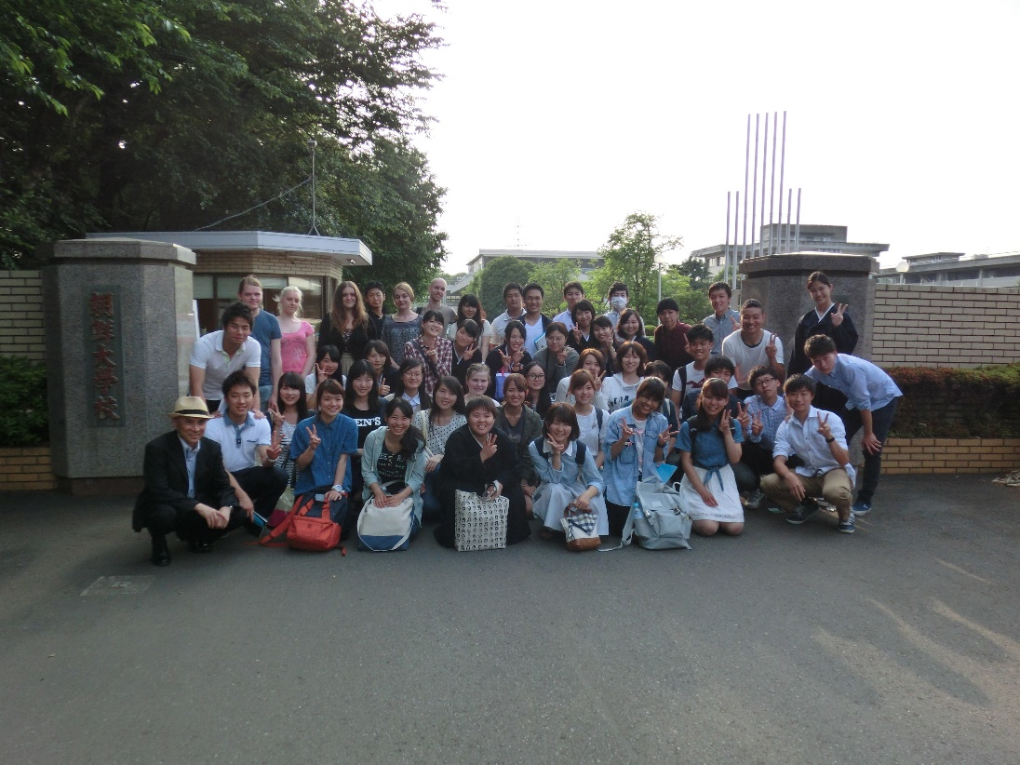
朝鮮大学校訪問

Slide 11
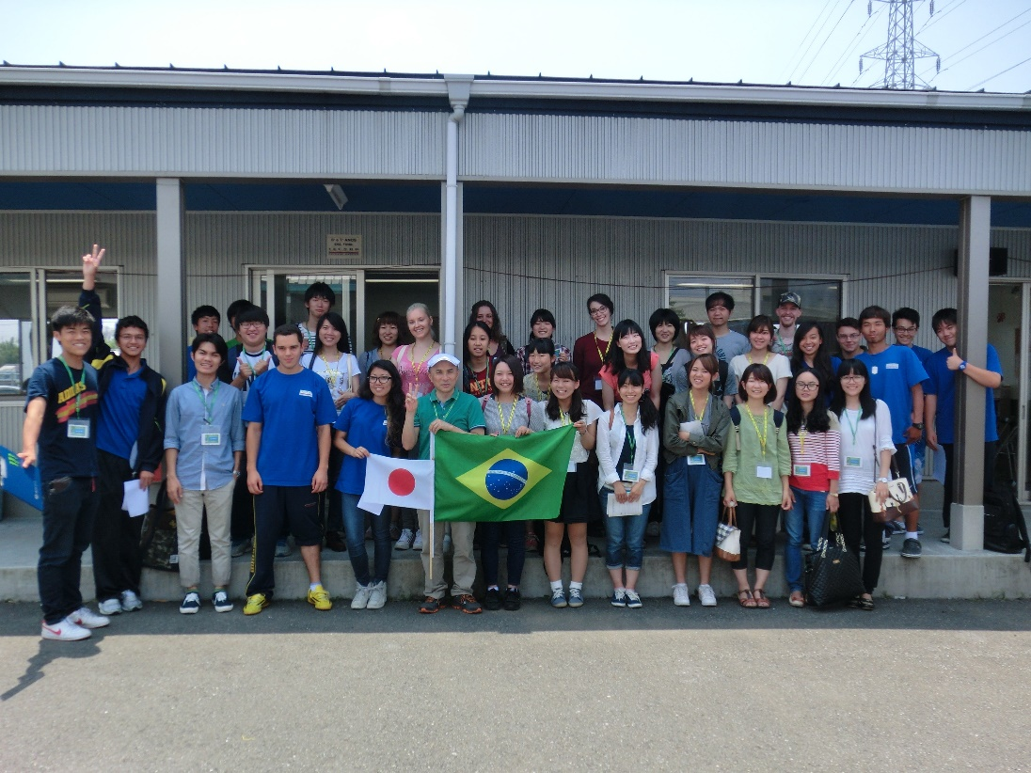
大泉町ブラジル人学校訪問

Slide 12
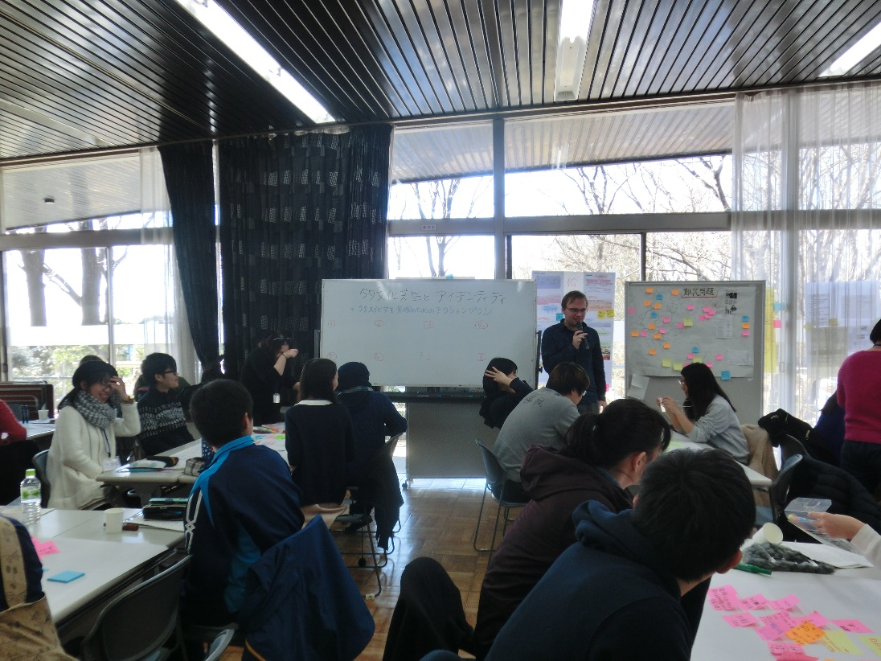
多文化交流合宿

Slide 13
成績評価
平常点30% 出席＋各回の振り返りシートの提出。
欠席－２、遅刻30分以内－１（30分以上-2）
プロジェクト発表30%
課外活動＋感想文A4 1枚 10%＋＆（各課外活動1回5%）
最終報告書30%（一人A4 3枚程度）

Slide 14
授業アンケートからの省察
ー異文化理解とコミュニケーション促進の効果はあったか
授業アンケート 解答22名（日本人7名、留学生15名）
留学生と日本人学生の共修に関して、受講者は積極的な意義を見出している。
留学生の日本語能力のハンディという点で配慮すべきである。
異文化や多文化社会に関する理解は深められたが、コミュニケーション力が付いたかどうかは分からないという意見。コミュニケーションできたという評価はあるが、コミュニケーション力というのが客観的に測れるのかという疑問は残る。

Slide 15
授業のトピックについて
グローバリゼーションとは何かという提起は、学生たちにグローバル化がバラ色のものかを考えさせる契機になったかと思う。これに続き、グローバル化＝英語化の問題性と言語教育の問題について考えてもらったが、最終発表でもこの問題を取り上げた人が2人いたので、とりあげた効果はあったと思う。
在日外国人問題は、朝鮮大学校やブラジル人学校を訪問して、直接交流することの効果が絶大であることが分かった。学校との関係性を維持しながら続けたい。

Slide 16
難民問題や無国籍問題は、私にとっても新しい課題であったが、講演などを通して学生に理解が深められたかと思う。
イスラム教の学生が数名いたことでイスラム教の問題も取り上げたが、宗教や政治の問題は微妙で難しいことが分かった。（フランス人学生の対応）
沖縄問題は、2回にわたって取り上げ、課外活動で映画上映会も行った。沖縄の学生からの話が印象的であった。
春学期は、ろう文化と手話、秋学期は、見えない世界のコミュニケーションと、障がい者によるゲストトークをしたのは、学生たちに大きな刺激を与えたかと思う。異文化理解や多文化共生と言うとき、障がい者の問題も忘れてはならない。

Slide 17
授業の方法
毎回、くじびきでグループを変え（6人）、話し合うことがよかったという積極的な評価。
模造紙や付せんを使ったまとめが必ずしもうまくできていなかった（インストラクションが必要）。討論の仕方についても教える必要がある。（ファシリテーター、書くひと、発表する人など）。
タイムマネジメントが悪く、話し合う時間が少ない、ディスカッションが深まらないという問題。

Slide 18
課外活動
朝鮮大、ブラジル人学校訪問は高評価だが、平日にやったため他の授業を休まなければならないことに対する配慮が必要だ。
多文化交流合宿も初めて行ったが、授業外の学生も含めて、多文化社会の問題をみんなで発表し討論し、交流が深められて良かったという感想。

Slide 19
最終発表
各自が興味のあるテーマを選び、それぞれの違った問題をみんなで分かち合えるという点では積極的に評価があった。
一人5分の発表時間というのは短すぎて内容が薄くなってしまう。
グループ発表の特性をあまり生かせなかったという反省。
１ 中国の諸問題…北京の大気汚染問題、中国の交通の問題、中国の民族問題
２ 女性の社会進出、LGBTについて、３ 外国に関わる子供の教育問題
４ 沖縄の基地問題、５ 難民問題
６ 世界の言語教育・言語問題…タイの学校の言語教育、エストニア・ヨーロッパの言語問題、言語教育の必要性、日本の英語化と生涯学習、カンボジアの外国語教育
７ イスラム教、８ 食生活

Slide 20
授業を受けて考えに変化があったか
授業を受けて考えに変化があったかという問いにほぼ全員が、「はい」
異文化に触れることで、色々な問題を考える機会となり、広い視野で物事が見られるようになった。
今後の行動について、今後もっと異文化交流を深めたい、自分も留学したい、将来教員になった時に異文化の体験や色々な問題を知らせていきたい、市民として多文化共生を進めていく、などの意見が述べられた。

Slide 21
キャンパスの国際交流活動との連携
課外活動としての国際交流活動、留学生支援に受講生が多数参加←授業の効果
学芸カフェテリア・ランチ講座 国際交流カフェ、欧州カフェ、アジアカフェ
国際交流合宿、多文化交流合宿
留学生支援交流室（にほんごカフェ）
多文化社会研究自主ゼミ
→学内の国際交流活動や留学生支援に1年生から関わるという効果を得た。
→学外への活動へも結び付けていけないか。

Slide 22
今後の課題
トピックが盛りだくさんすぎて、考察や議論が深まらない
→トピックを限定して、深く学習。資料はあらかじめ配っておく。
タイムマネジメントの問題。
評価。→ルーブリック評価。
制度的な位置づけと拡充。

Slide 23
参考文献
綾部真雄編（2011）『私と世界 6つのテーマと12の視点』メディア総合研究所
加賀美登美代編（2013）『多文化共生論』明石書店
開発教育研究会編著（2012）『身近なことから世界と私を考える授業Ⅱ』明石書店
全国国際教育協会監修（2012）『「共に生きる」をデザインする グローバル教育 教材と活用ハンドブック』メディア総合研究所
陳天璽『無国籍』新潮文庫

Slide 24
西山教行・平畑奈美編著（2014）『「グローバル人材」再考―言語と教育から日本の国際化を考える』くろしお出版
原沢伊都夫（2013）『異文化理解入門』研究社
ヘレナ・ノーバッグ＝ホッジ監督、DVD『幸せの経済学』2010
松尾知明（2011）『多文化共生のためのテキストブック』明石書店
『まんが クラスメイトは外国人ー多文化共生20の物語』明石書店、2009
矢部宏治（2014）『日本はなぜ、「基地」と「原発」を止められないのか』集英社インターナショナル

